Slide 1
Green school
Educazione civica.

Slide 2
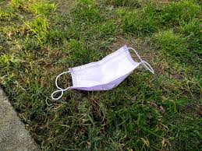
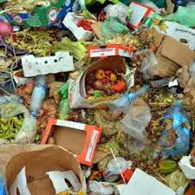
Non buttare la carta nella plastica e viceversa.
Non gettare a terra rifiuti, cibo e mascherine.
Non buttare le mascherine di qualsiasi tipo nella carta o nella plastica.

Slide 3
Obbiettivo= ridurre del 50% l’utilizzo di materie non rinnovabile/riciclabili, utilizzare contenitori lavabili, borracce o il vetro, usare materie che possono essere riciclate o riutilizzate.

Slide 4
Per quando si fa la ricreazione portare in cortile i bidoni della plastica e della carta, poi riportarli su e non lasciarli in giardino.
Scrivere su ogni cestino cosa si può buttare dentro di esso.
Svolgere correttamente la indifferenziata.

Slide 5
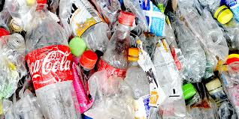
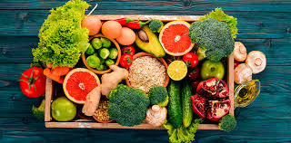
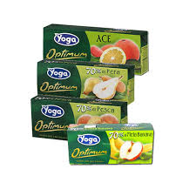
Cercare di portare delle merendine senza involucri di plastica oppure portare un panino nel portavivande.
Il mercoledì si deve portare una merenda che si composta da frutta o verdura.
Vietato portare i succhini.

